Slide 1





LoLTeX
Задача 03. Сервис мониторинга состояния заявок в сфере ЖКХ с использованием алгоритмов машинного обучения

Slide 2

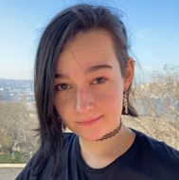
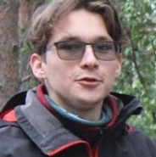
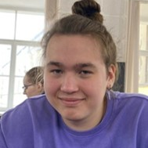
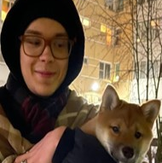
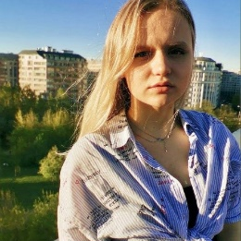
LoLTeX
Федорова Александра
Парве Артем
Иксанов Марат
Киселев Григорий
Комарова Софья
Ответственный за техничекое обеспечение
Генератор идей
АНАЛИТИК
ML
Full-stack разработчик
Капитан
Эксперт ML
АНАЛИТИК
ML
@gondurras
@APdex
@ordenation
@juggjup
@soni_kom

Slide 3
Типы Аномалий
Не Аномалия
Отклонение по району
Отклонение по времени
Отклонение по закрытию

Slide 4
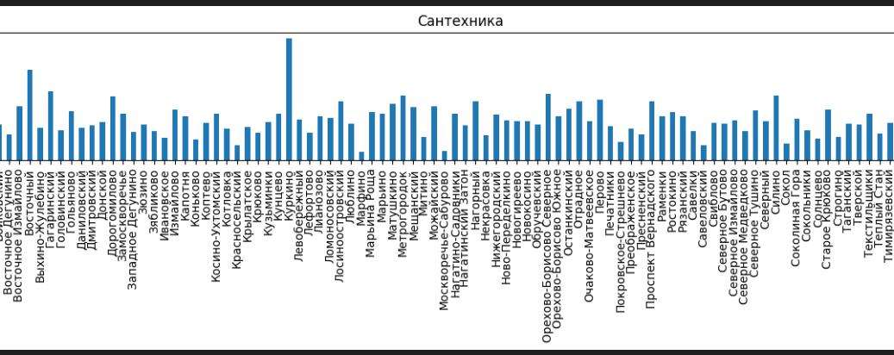
Пример аномалии
Пример аномалии по району виден на грфике ниже:
Мы проанализировали частотность аномалий по райоу, отнормировав их по объему всех заявок Очевидные выбросы по скорости закрытия заявки, по количеству типов проишествий за определенные промежутки времени, а так же по районам.

Slide 5
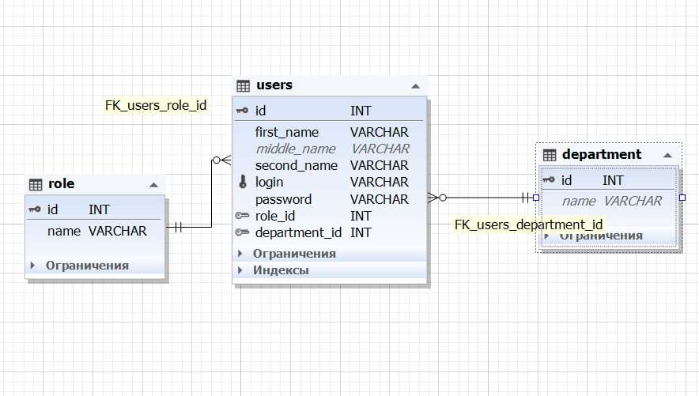
База данных
Мы создали полноценную ролевую модель на основе реляционной базы
Ролевая модель создана для дальнейшего маштабирования уровней доступа к сайту

Slide 6
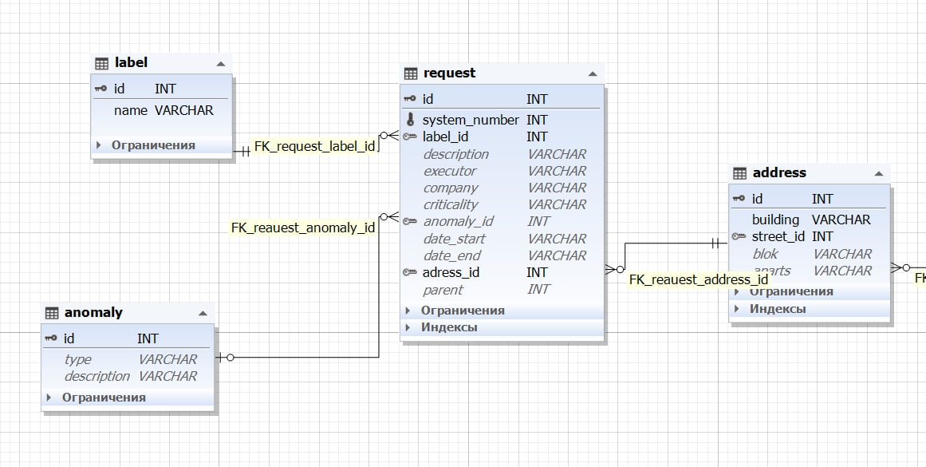
База Данных
Для сервиса мы преобразовали имеющуюся базу данных, для более удобного применения в нашем проекте
Реляционные базы данных на основе MySQL наиболее интегрируемые и масштабируемые

Slide 7

Сайт
Мы подготовили отзывчивый интерфейс с многообразием опций
Приятный пользователю интерфейс с интуитивно понятным функционалом значительно упростит и ускорит процесс использования сайта

Slide 8
Трудности
Малое количество использованных данных в связи с ограниченностью ресурсов
Оптимизация обрабоки данных
Расщирение свойств используемого сервера
(в результате 20 часов обработки данных мы получили нашу окончательную базу данных)

Slide 9
Спасибо за внимание!

